Slide 1







令和７年度 事業者向け太陽光発電導入セミナー
会場・オンラインの同時開催
近年、再生可能エネルギーの利用による脱炭素化やエネルギー価格高騰リスクへの対応のため、発電した電気を自社で利用する「自家消費型」の太陽光発電の導入が増加しています。
本セミナーでは、太陽光発電の仕組みや太陽光発電を取り巻く状況、初期投資ゼロで太陽光発電を導入できる手法など、太陽光発電の導入に役立つ情報を取組事例を交えながらわかりやすくご紹介します。
令和７年７月 ４日（金曜日）
参加
無料
日 程
14：00～16：00（13:30 開場）
会 場
大阪市立総合生涯学習センター 第1研修室
（大阪市北区梅田1-2-2-500 大阪駅前第2ビル5階）
定 員
会場参加 50名、オンライン参加 50名（先着順）
（会場定員人数到達後の申し込みはオンライン参加となります）
プログラム
１．太陽光発電の概要と導入手法～初期費用ゼロのPPAを中心に～
一般社団法人太陽光発電協会 森内 荘太 氏
２．自己所有方式の太陽光発電設備導入等によるカーボンニュートラルへの取組について 株式会社中日本冷蔵 代表取締役 藤林 源治 氏
３．PPAサービス概要とご採用事例紹介 Daigasエナジー株式会社 リーダー 中山 翔太 氏
４．
初期費用不要の太陽光発電で脱炭素経営・共同調達のメリットと参加方法 株式会社エナーバンク セールス・PM本部 PMチーム ジェネラルマネジャー 山之内 禎生 氏
主催 おおさかスマートエネルギーセンター

Slide 2
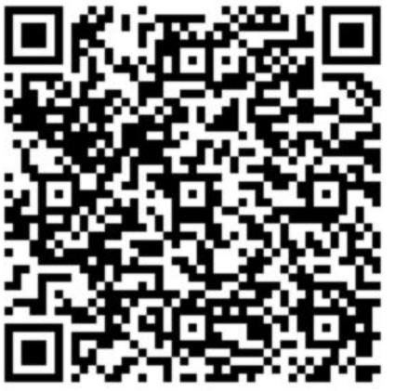
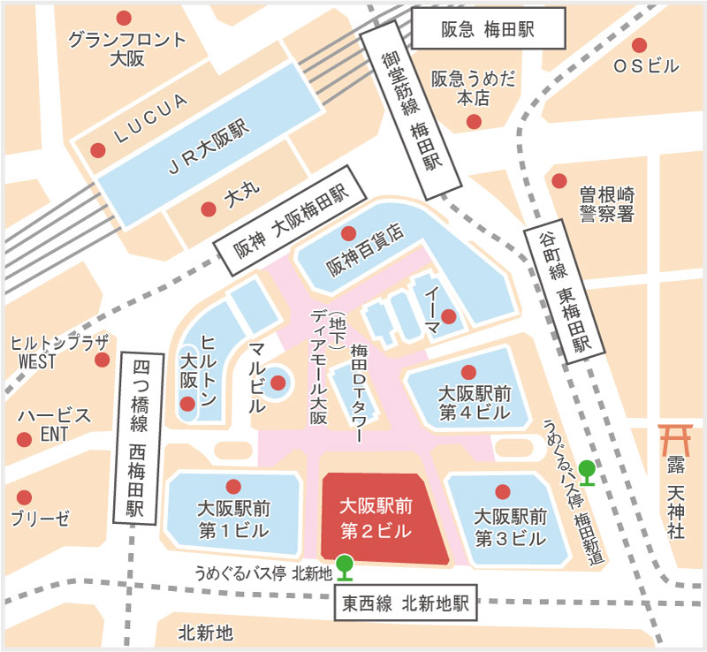


申込方法
セミナー参加申込みは下記のURLまたは右記のQRコードからお申し込みください。
URL：
※ オンライン参加の方にはセミナーの前日までに、Web参加用のURLを電子メールで お送りします。 ※ 個人情報の取り扱いについて：
本セミナー参加申込にかかる個人情報は、本セミナーの運営のほか、主催者からの情報提供のために 利用させていただきます。
https://lgpos.task-asp.net/cu/270008/ea/residents/procedures/apply/ae34e990-f378-43cd-858d-9d490826da0d/start
【申込フォーム】
※ 申込締切：７月 １日（火）14：00
会場
会場へのアクセス
〒530-0001
大阪市北区梅田
1-2-2-500
大阪駅前第2ビル5階
【Osaka Metro】 御堂筋線・梅田/
四つ橋線・西梅田/
谷町線・東梅田
【JR】
大阪駅/
東西線・北新地駅
【お問い合わせ先】 おおさかスマートエネルギーセンター
大阪府環境農林水産部 脱炭素・エネルギー政策課内（平日９時～18時）
TEL：06-6210-9254（直通） FAX：06-6210-9259
E-mail：eneseisaku-01@gbox.pref.osaka.lg.jp
https://www.pref.osaka.lg.jp/eneseisaku/sec/

